Slide 1
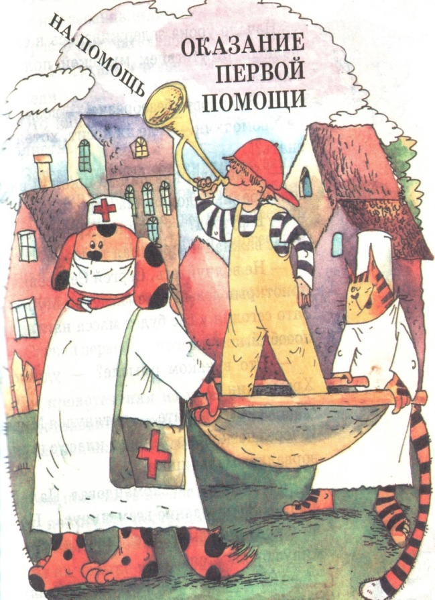
О первой доврачебной медицинской помощи
МАОУ Сорокинская СОШ № 3
Шорохова Ю.С.

Slide 2

Первая доврачебная помощь – это оказание первой помощи в случае болезни или травмы.

Slide 3
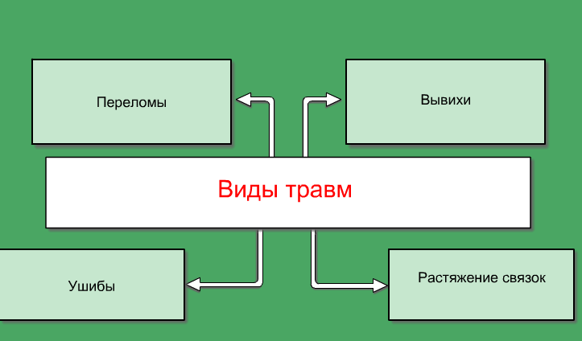
Виды травм

Slide 4

Как оказать ПМП пострадавшему в ДТП при сильном ушибе живота
Уложить пострадавшего на спину, дать теплый чай и в этом положении транспортировать в ближайшее медицинское учреждение;
Провести противошоковые мероприятия, транспортировать в ближайшее медицинское учреждение в положении лежа на боку с согнутыми в коленях ногами;
Дать обезболивающие лекарства, уложить на живот и транспортировать в этом положении до ближайшего медицинского учреждения

Slide 5

В каком положении эвакуируется пострадавший в ДТП с вывихом бедра?
В положении лежа;
В положении сидя;
Свободное положение.

Slide 6

Как правильно надеть на пострадавшего рубашку, пиджак при ранении руки
Одежду надевают сначала на больную руку, а затем на здоровую
Одежду надевают на обе руки одновременно
Одежду надевают сначала на здоровую, а затеи на больную руку

Slide 7
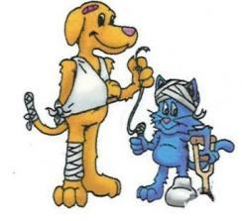
Что необходимо сделать для освобождения дыхательных путей пострадавшего
Поднять повыше голову;
Подложить под плечи что – нибудь и максимально запрокинуть голову
Открыть рот пострадавшему

Slide 8
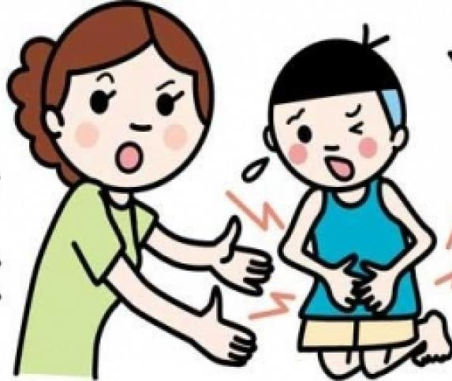
Какие лекарственные препараты являются обезболивающими?
Анальгин, панадол;
Димедрол, валериана;
Фталазол, пеницилин

Slide 9
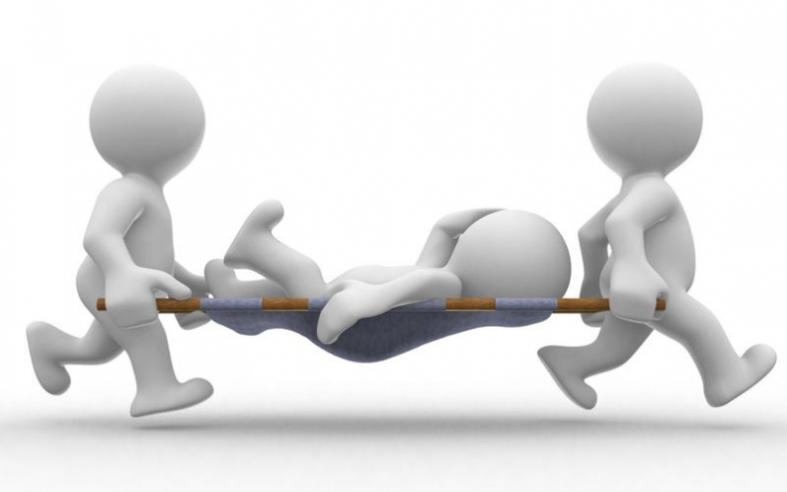
Где надо определять пульс, если пострадавший без сознания?
На лучевой артерии;
На бедренной артерии;
На сонной артерии.

Slide 10
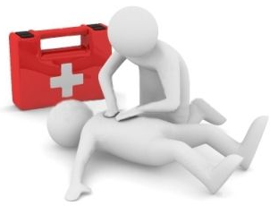
Последовательность оказания первой доврачебной помощи
Быстро и правильно оценить состояние пострадавшего
(установить, жив пострадавший или мёртв)
Определить тяжесть травмы, поражения
( наличие кровотечения, переломов и т. д.)
Приступить к оказанию первой медицинской помощи
Подготовить пострадавшего к транспортировке
Быстро доставить пострадавшего в лечебное заведение
Оптимальный срок оказания первой доврачебной помощи - до 30 мин. после получения травмы.

Slide 11
Виды кровотечений
В зависимости от того, какой сосуд кровоточит, кровотечение может быть:
Наружное
(истечение крови на поверхность тела)
венозным
артериальным
капиллярным
Внутреннее
( истечение крови во внутренние органы, полости и ткани)
смешанным

Slide 12
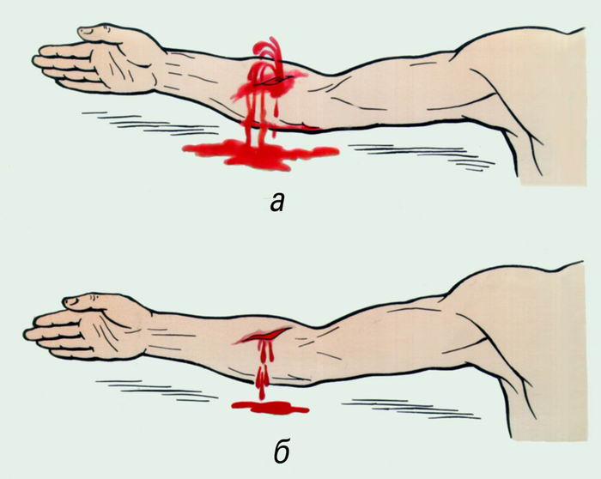
Характеристика кровотечений
Капиллярное :
кровь из мелких сосудов сочится равномерно по всей поверхности раны (как из губки)
Венозное:
кровь темно – вишневого цвета вытекает из раны непрерывно, спокойно
Артериальное:
кровь алого цвета и вытекает пульсирующей струей (выбросы крови соответствуют ритму сердечных сокращений)
Смешанное:
характеризуется признаками артериального и венозного кровотечения
А - артериальное; Б - венозное;

Slide 13
СПОСОБЫ временной остановки кровотечения
Придание поврежденной части тела возвышенного положения по отношению к туловищу
Прижатие кровоточащего сосуда в месте повреждения при помощи давящей повязки
Пальцевое прижатие кровоточащего сосуда
Максимальное сгибание конечности
Наложение кровоостанавливающего жгута

Slide 14
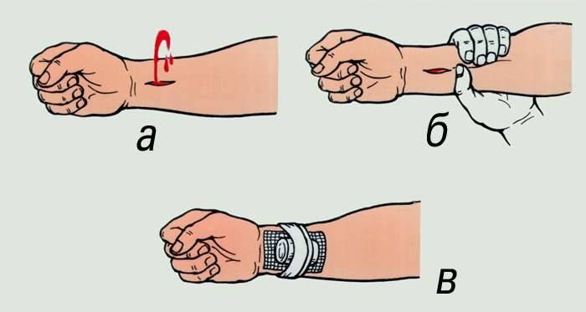
Прижатие кровоточащего сосуда в месте повреждения при помощи давящей повязки
А - кровотечение из раны
Б - прижатие кровоточащего сосуда
В - давящая повязка (поверх раны накладывают несколько слоев марли, плотный комок ваты и туго бинтуют)

Slide 15


Пальцевое прижатие кровоточащего сосуда
Этот способ дает возможность подготовиться к основательному прекращению кровотечения, подготовить жгут, закрутку и т.д.
Прижимать артерии к костным выступам лучше всего в определенных, наиболее удобных для этого точках, где хорошо прощупывается пульс
Прижать артерию можно большим пальцем, ладонью, ребром ладони, кулаком

Slide 16
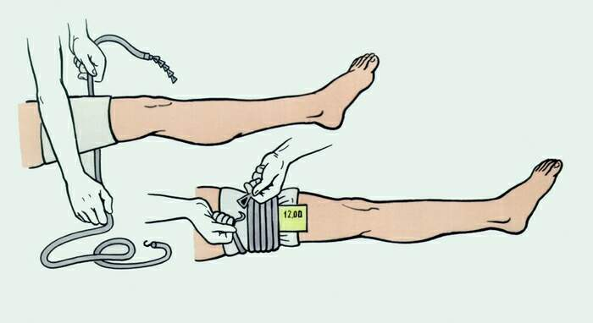
Техника наложения кровоостанавливающего жгута.
для предупреждения ущемления кожи под жгут подложить одежду (или ткань)
завести жгут за поврежденную конечность выше раны и растянуть с максимальным усилием
прижать первый тур жгута и убедиться в отсутствии пульса на артерии, ниже наложенного жгута
наложить следующие туры жгута с меньшим усилием
жгут затягивать только до остановки кровотечения, далее затягивание прекратить
обернуть петлю–застежку вокруг жгута
оттянуть петлю и завести под свободный конец жгута
под жгут положить записку с указанием времени его наложения
ЗАПОМНИ:
При правильно наложенном жгуте:
кровотечение из раны прекращается
исчезает пульс
бледнеют кожные покровы ниже места его наложения

